Slide 1
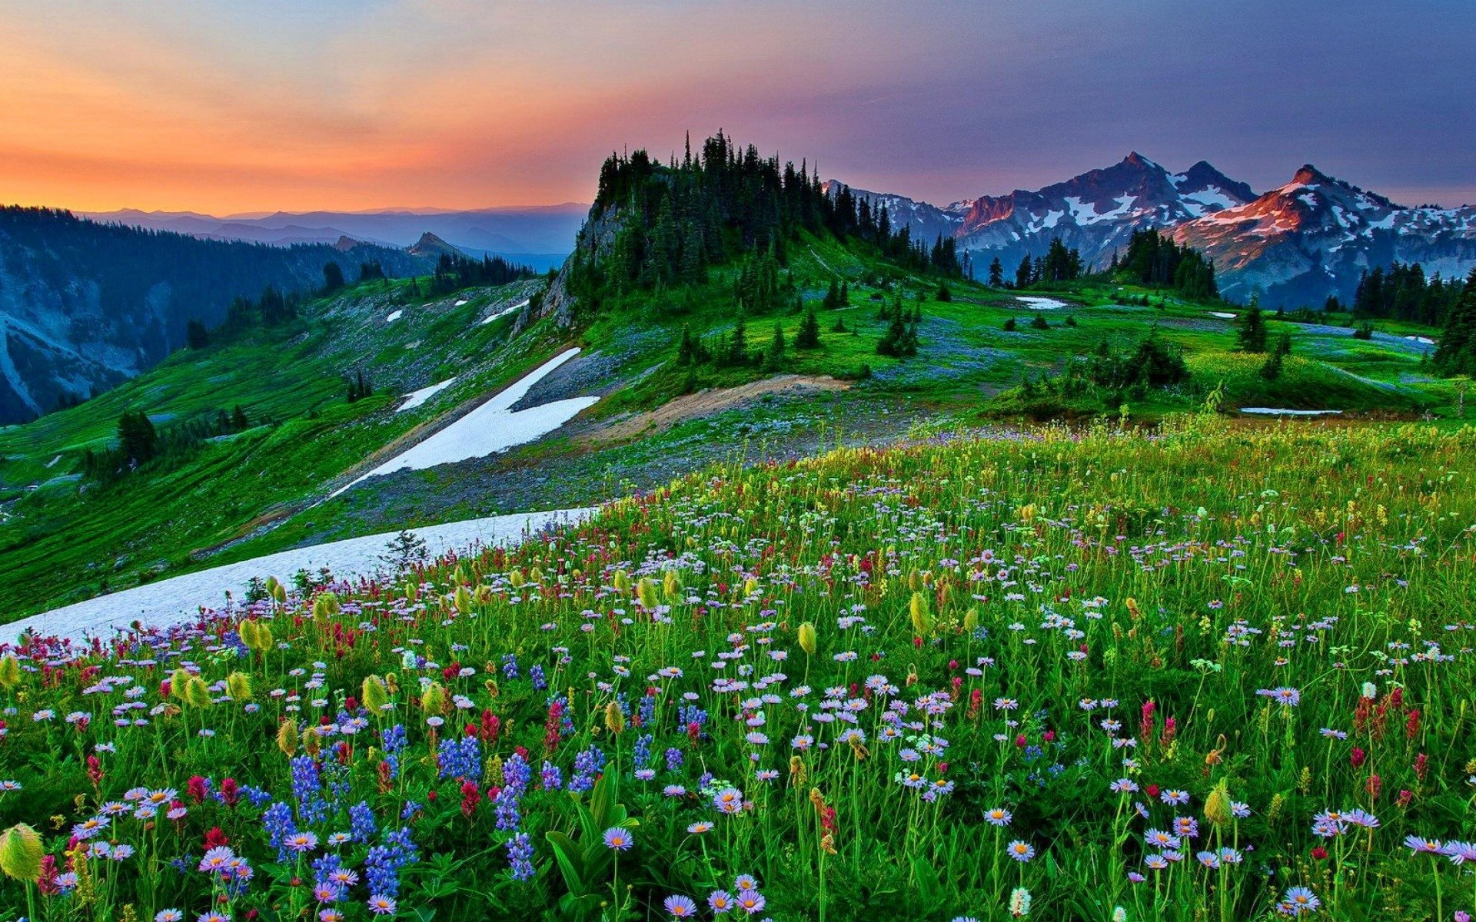
География
5
класс
Природные
зоны

Slide 2
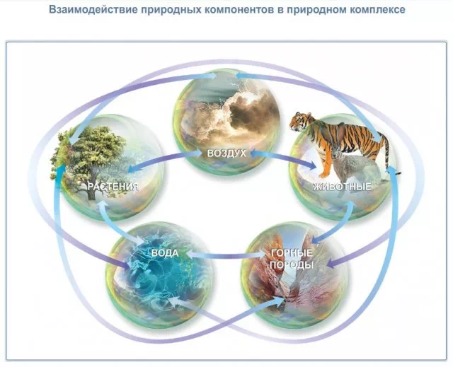
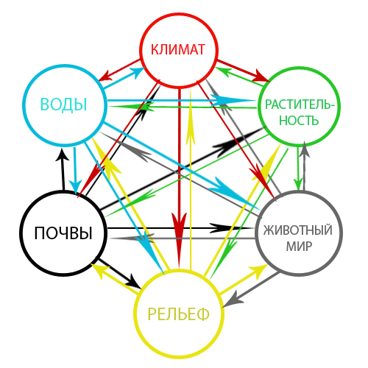
ПРИРОДНЫЕ ЗОНЫ
Природа представляет собой сложное образование, в состав которого входят различные компоненты:
Между отдельными компонентами природы существует тесная связь. Вместе природные компоненты образуют природный комплекс.

Slide 3
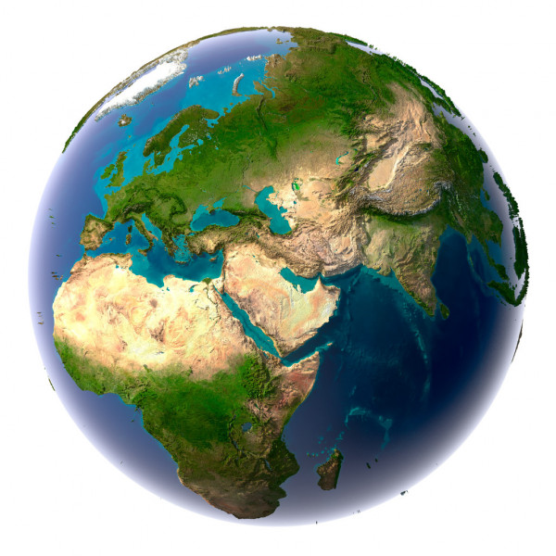
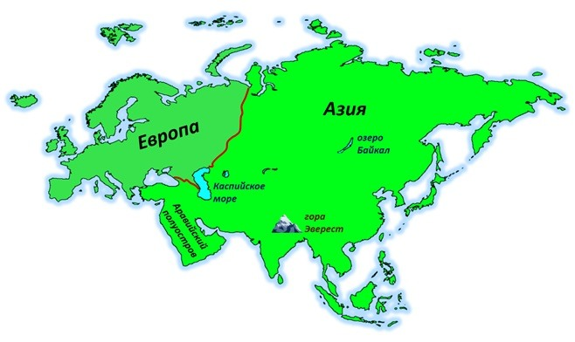

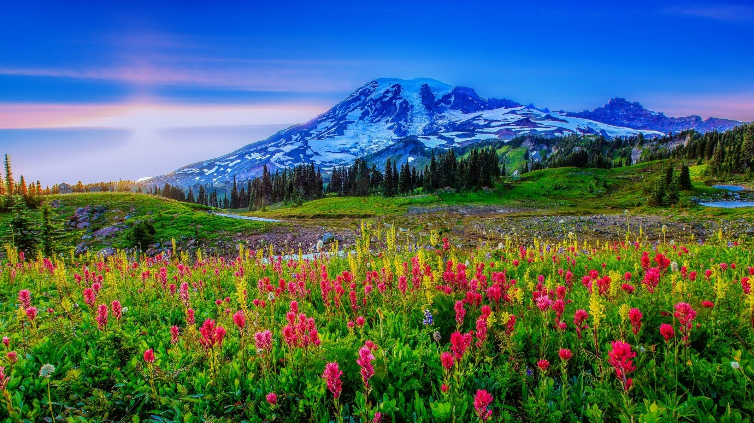
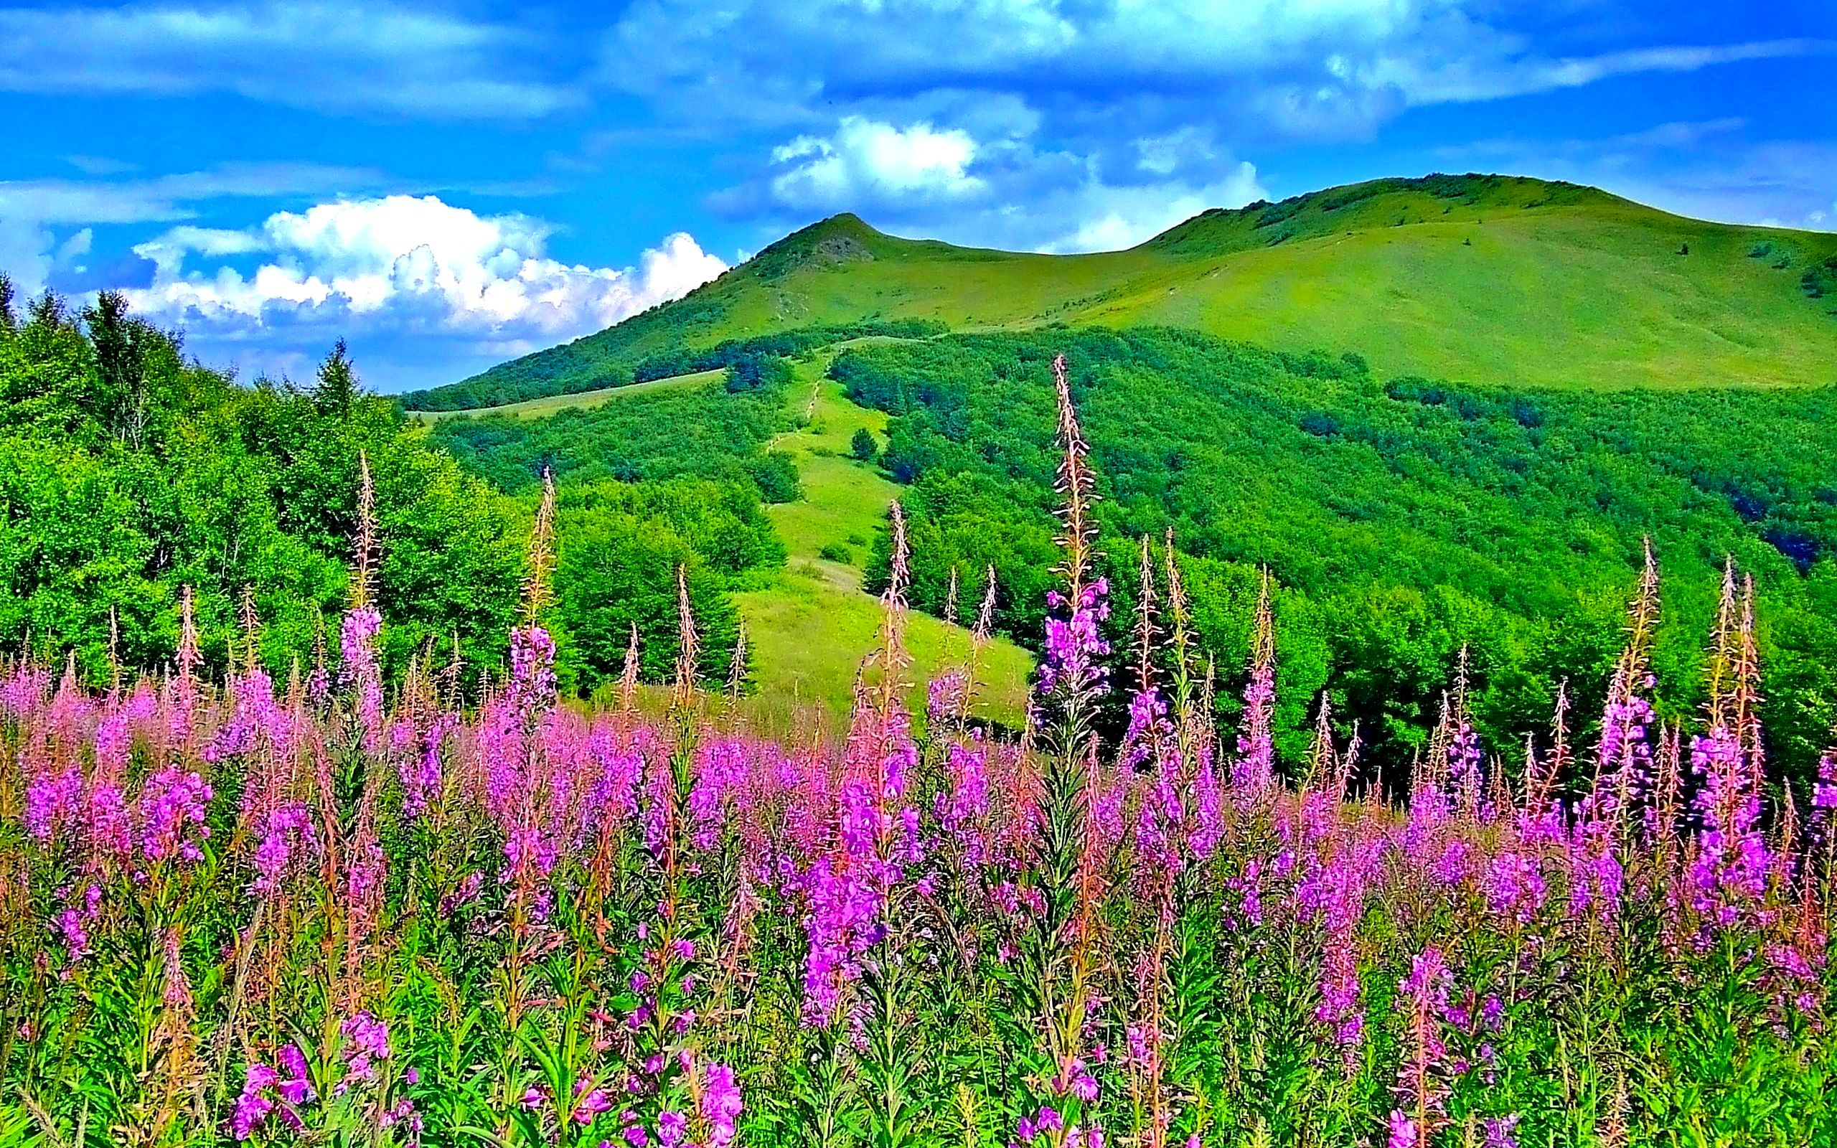
ПРИРОДНЫЕ ЗОНЫ
Природный комплекс напоминает четко отлаженный механизм, где малейшее изменение передается от одного компонента к другому.
На поверхности земли очень много больших и малых природных комплексов.

Slide 4
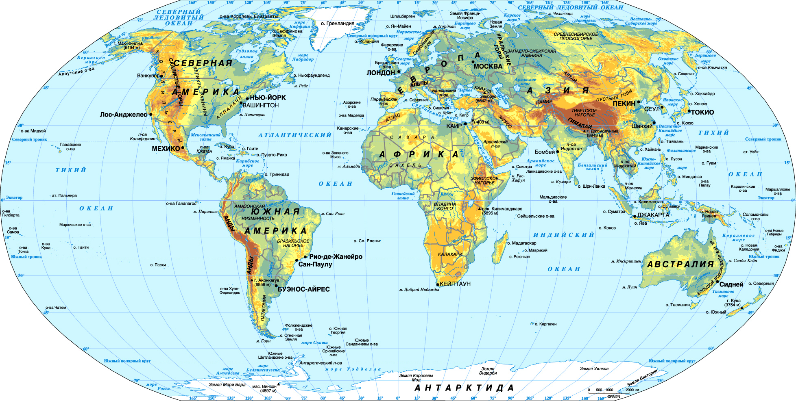
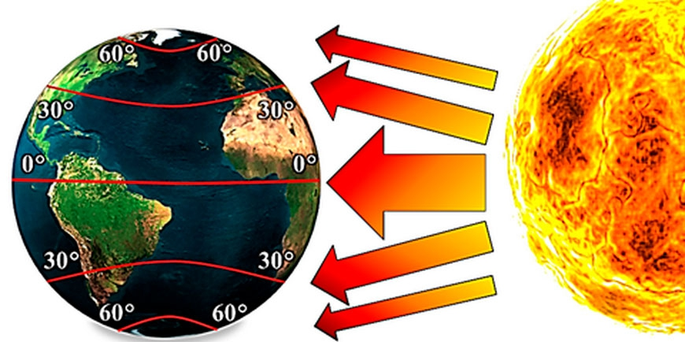
ПРИРОДНЫЕ ЗОНЫ
Из-за шарообразности Земли солнечный свет, а следовательно
и солнечное тепло распределены
по земному шару неравномерно. Количество света убывает
от экватора к полюсам.
Материки и океаны по земному шару также распределены неравномерно. Разнообразен
и рельеф Земли.

Slide 5
ПРИРОДНЫЕ ЗОНЫ
Все эти воздействия оказывают влияние на:
В результате этих воздействий природа земной поверхности претерпевает изменения от экватора к полюсам.
прогревание поверхности суши солнечными лучами, на температуру воздуха, направления ветров, количество осадков и сезоны их выпадения.
Крупные природные комплексы на суше, отличающиеся друг от друга климатом, почвами, растительным и животным миром, называются природными зонами ( «зона» от латинского означает «узко вытянутая полоса».

Slide 6
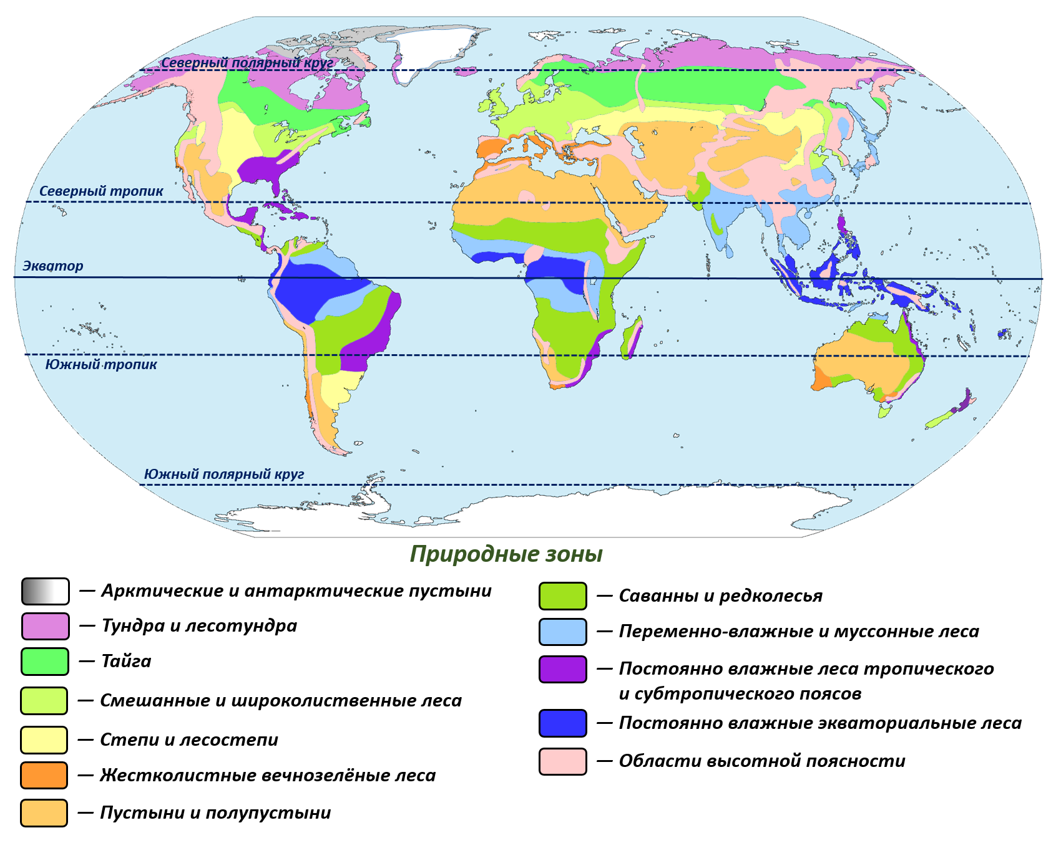
Каждая природная зона отличается климатом, количеством осадков, растительностью, почвами и животным миром.

Slide 7
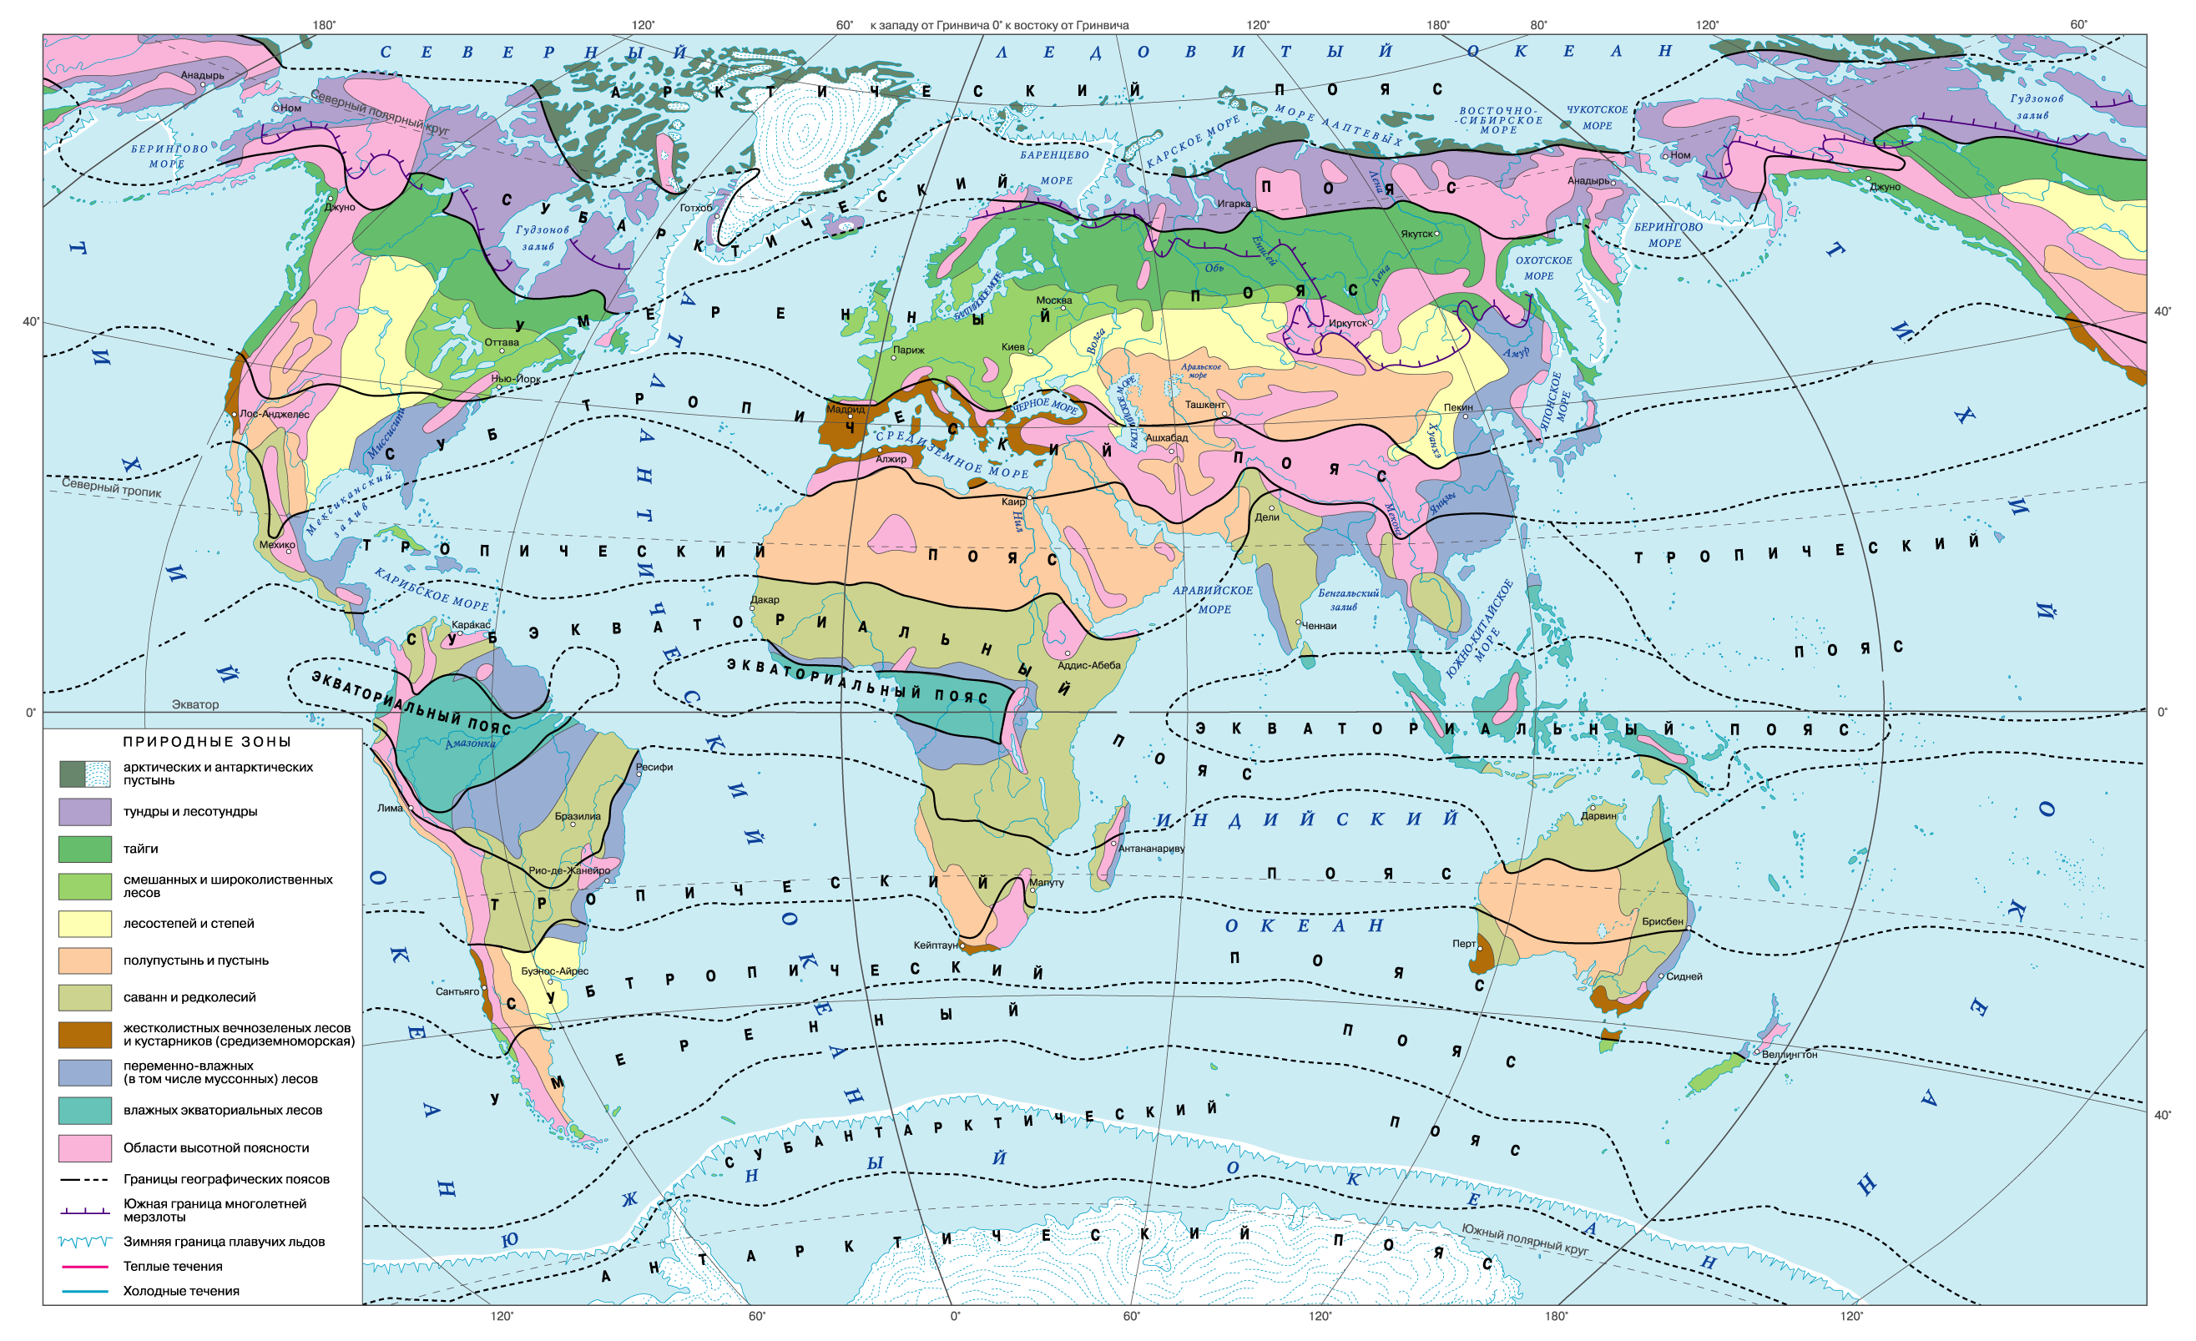
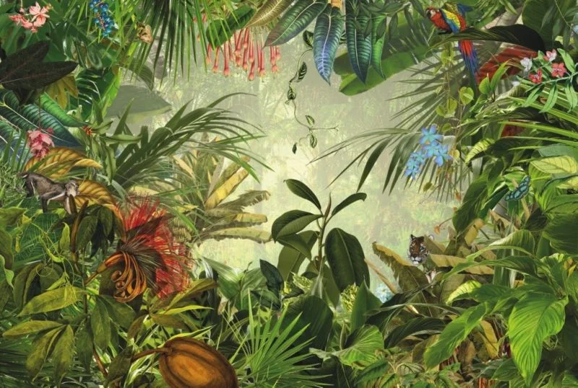
Зона влажных экваториальных лесов
Зона влажных экваториальной лесов
Температура воздуха круглый год почти одинаковая и составляет +25°С
Годовое количество осадков превышает 2000 мм и равномерно распределяется в течении года.
В таких условиях произрастают влажные вечнозеленые леса. Растения покрыты листвой круглый год. В то время, как одно дерево цветет, другое плодоносит.

Slide 8
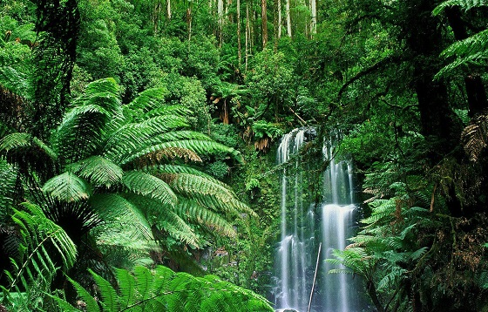
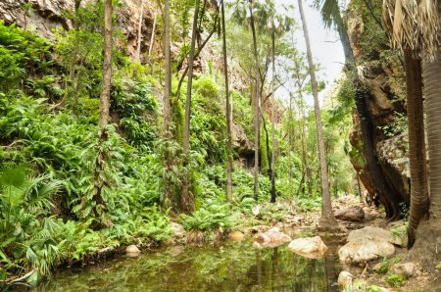
Зона сезонно-влажных тропических лесов
В этой зоне два сезона года:
Лето – влажное и теплое
Зима – засушливая и жаркая
Во время влажного лета природа не отличается от природы экваториальных лесов. В засушливый период деревья сбрасывают листву.

Slide 9
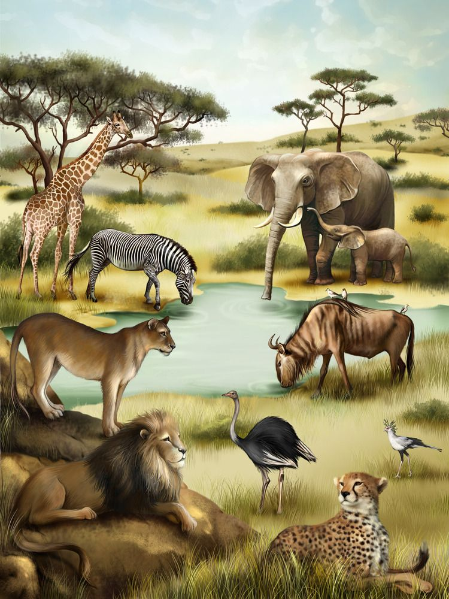
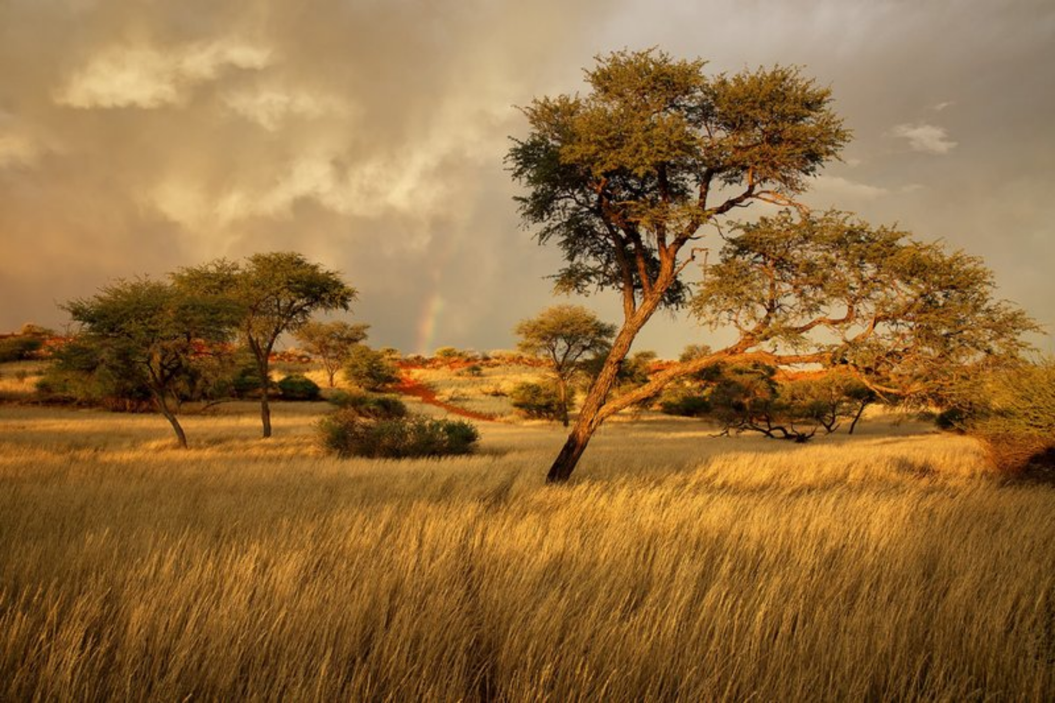
Зона саванн и редколесий
Зона саванн и редколесий.
Температура воздуха высокая, но осадков мало, осадки выпадают в основном летом.
Деревьев здесь мало, произрастают высокие травы и кустарники. В этой зоне обитают крупные животные – львы, слоны, травоядные антилопы, зебры, жирафы.

Slide 10
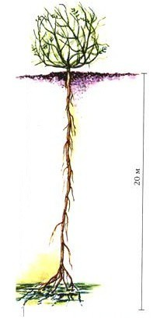
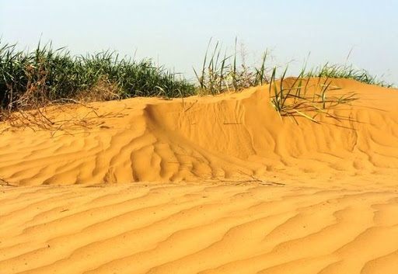
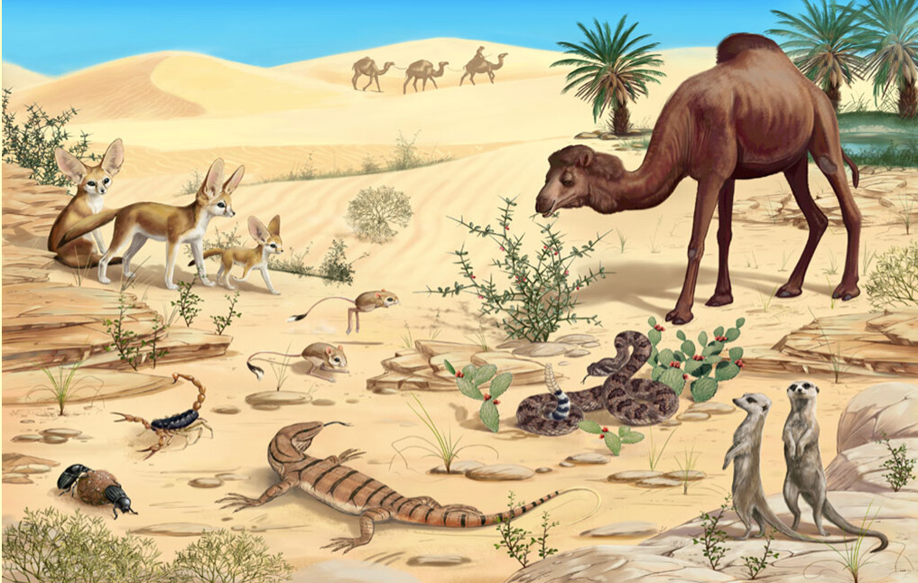
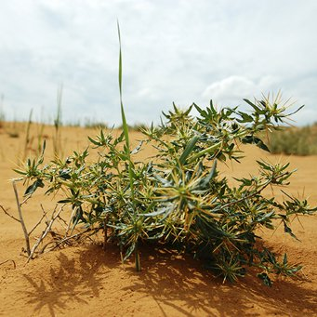
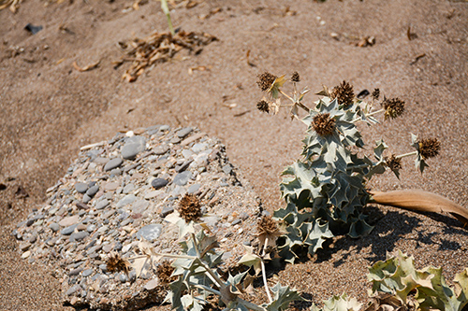
Зона полупустынь и пустынь
Зона саванн и редколесий.
В субтропических и умеренных поясах, особенно в Африке и Азии, пустыни занимают обширные площади.
Пустыни появляются в засушливых краях, где мало осадков. Растительность редкая. Приспособлена к условиям засушливого климата. Корни длинные, листья мелкие, ствол покрыт ворсинками.
Пустынные животные также приспособлены к жаре и засухе. Широко распространены верблюд, олень, черепаха, ящерица, змея, скорпион, грызуны.

Slide 11
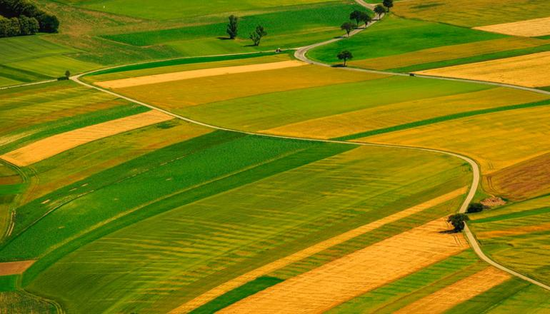
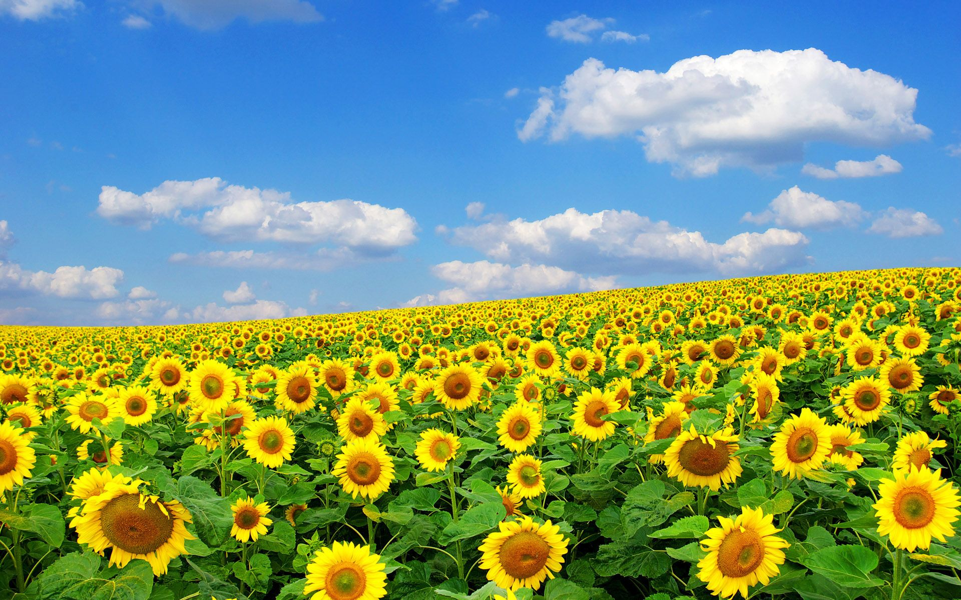
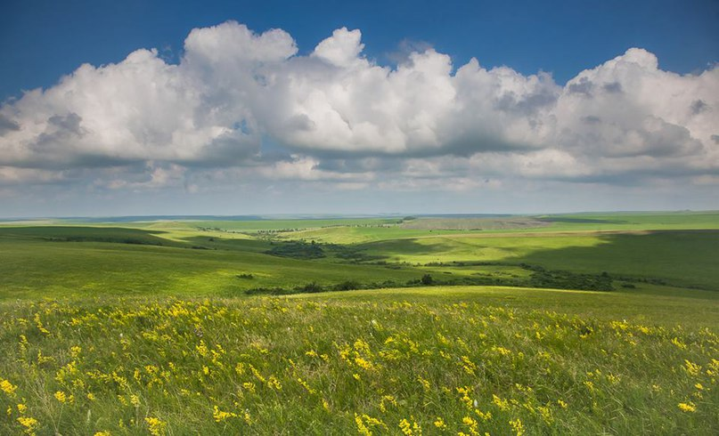
Зона лесостепей и степей
Занимает большую площадь в Северном полушарии. Эти широты Южного полушария наняты в основном океанами и морями, поэтому здесь степей мало.
Зоны степей представлены в основном лугами. Климат и почвы пригодны для земледелия. Поэтому земли этой зоны почти полностью распаханы и превращены в посевные поля.

Slide 12
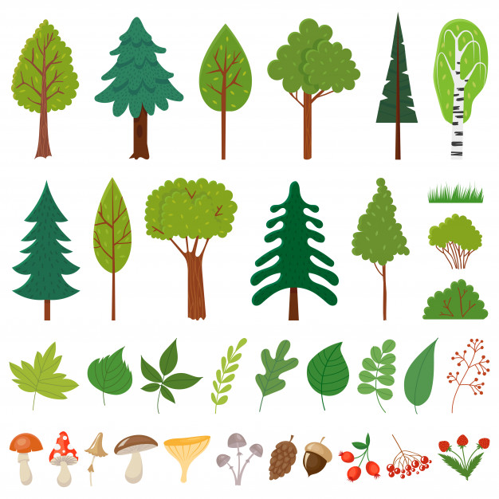
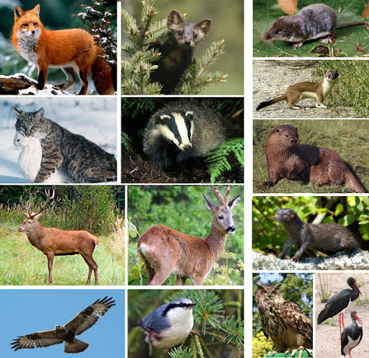
Зона смешанных и широколиственных лесов умеренного пояса.
Выпадает значительное количество осадков – 400 – 500 мм. Зима довольно холодная, лето теплое. Покрыты широколиственными и хвойными лесами. В лесах произрастают сосна, ель, дуб, береза и др. Животные мир разнообразен.

Slide 13
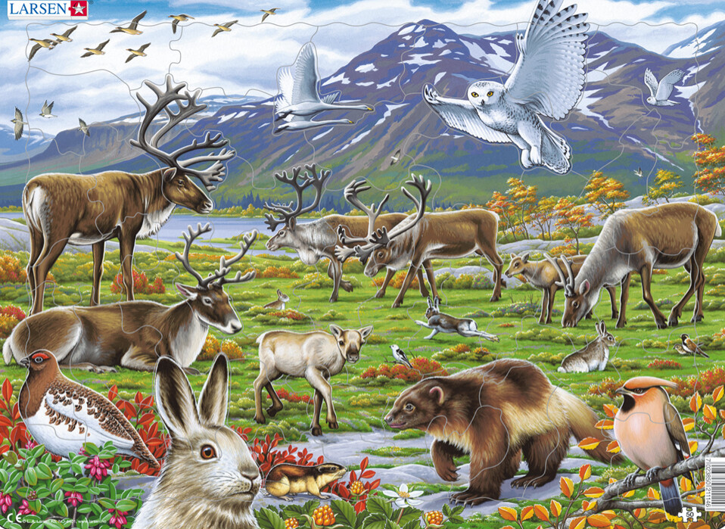
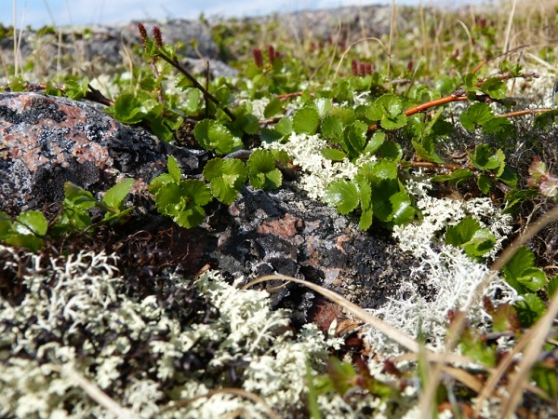
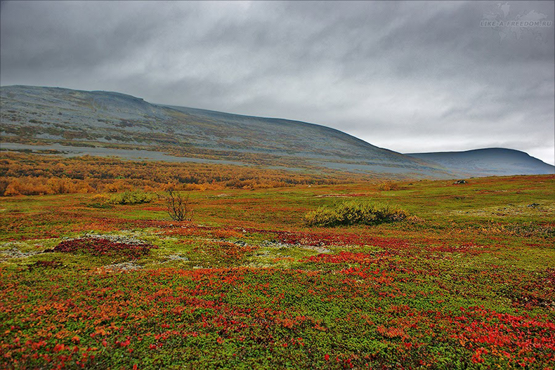
ТУНДРА
На территориях, окружающих полюса Земли, зимы бывают долгими и холодными, а лето – коротким и прохладным. В этих местах, особенно в северных участках Евразии и Северной Америки, обширные площади занимает тундра. В этой зоне произрастают кустарники, называемые карликовой березой
и полярной ивой, мох и лишайники. Летом сюда прилегает много птиц.

Slide 14
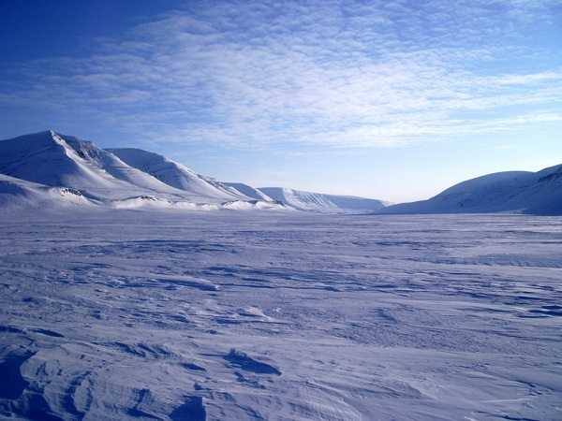
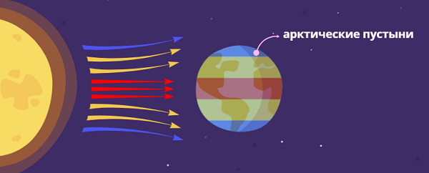
Зона арктических (ледяных) пустынь
Расположенная на многочисленных островах Северного Ледовитого океана и в Антарктиде, в основном покрыта снегами и льда.

Slide 15
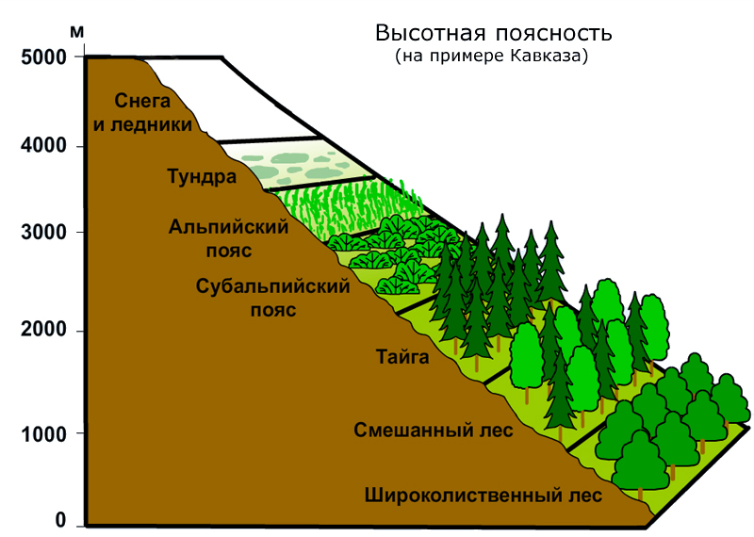
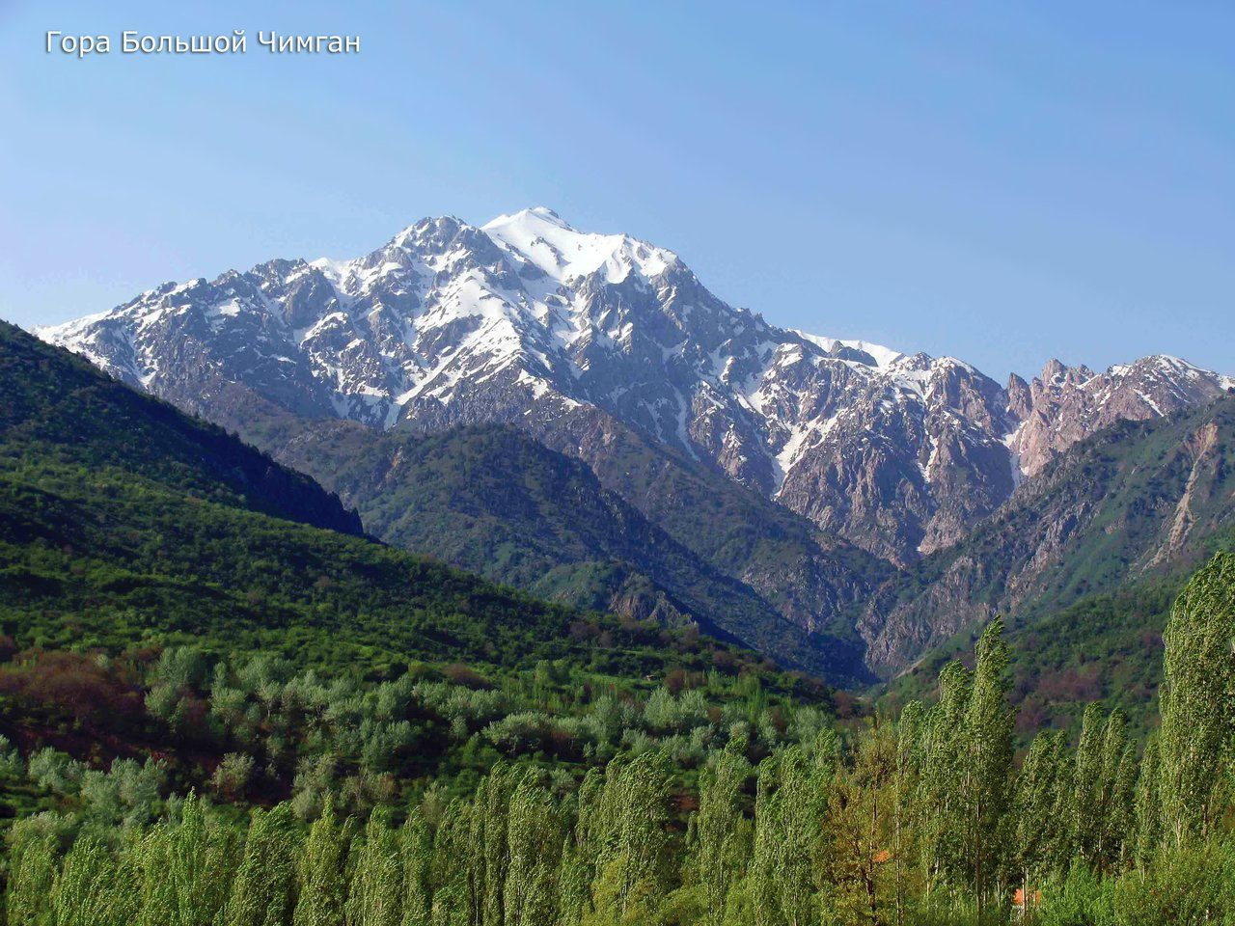
Высотная поясность
Природа изменяется не только от экватора к полюсам, но и от подножия гор к вершинам. Это называется высотной поясностью.

Slide 16
1. Природные зоны — это…
А. территории с близкими условиями температур и увлажнения, схожими почвами, растительностью и животным миром
В. наиболее крупные зональные подразделения географической оболочки
С. смена природных комплексов в горных районах от подножия к вершине
Д. территории, однородные по своему происхождению, истории развития и неделимые по зональным и азональным признакам
2. Дуб, каштан, бук, клён, граб, вяз, ясень, липа — основные представители растительного мира этой природной зоны.
А. влажные экваториальные леса
В. тундра
С. широколиственные леса
Д. тайга

Slide 17
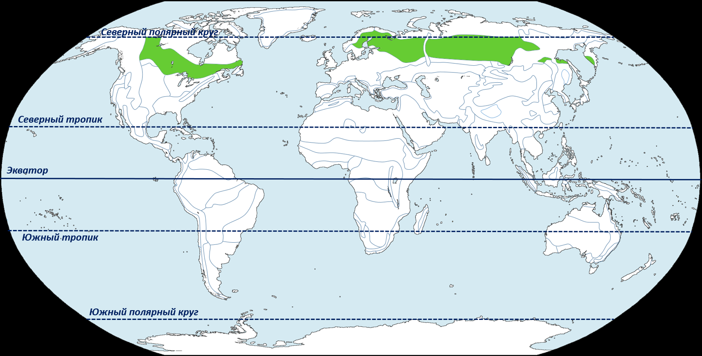
Какая природная зона выделена на карте?
Тайга

Slide 18
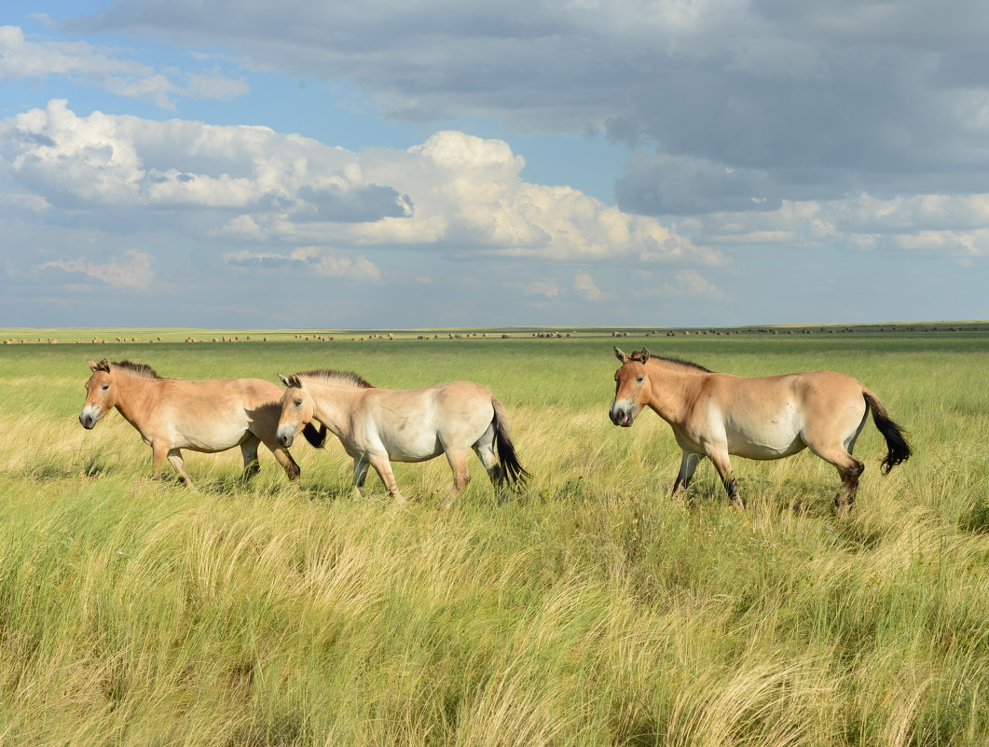
О какой природной зоне идёт речь?
В этой природной зоне практически отсутствуют деревья. Растительный покров здесь представлен различными травами, которые произрастают на каштановых и чернозёмных почвах. Из животных здесь водится большое количество травоядных и хищников (волк, лисица, хорь). Птицы гнездятся прямо на земле.
степь

Slide 19
ЗАДАНИЕ
Прочитать
§ 29. Природные зоны
Ответить на вопросы стр. 100

